Slide 1
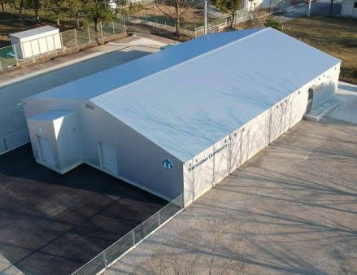
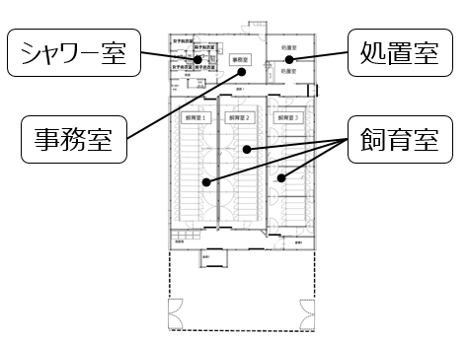
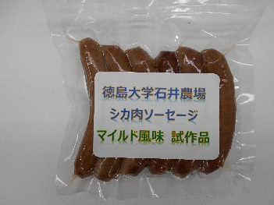
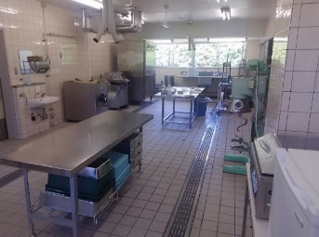
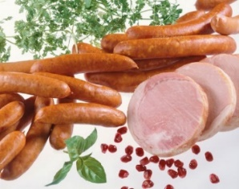
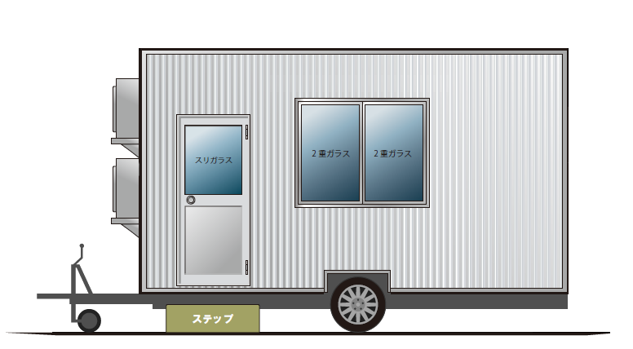
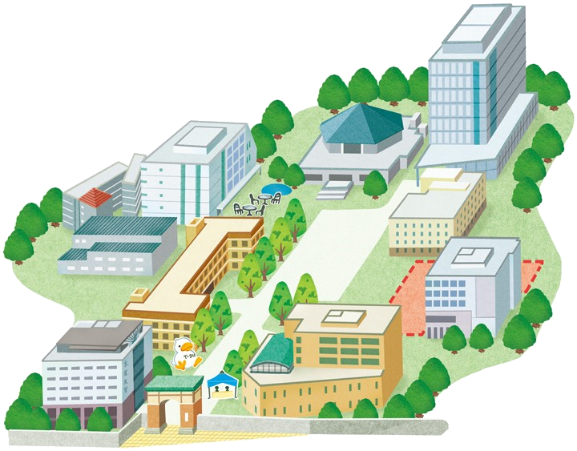

動物生産システムおよび畜産物利用に関する研究・開発
［キーワード：畜産物加工，食品機能性］ 教授 森松 文毅
>
内容：
研究室では、食肉製品製造許可を得た加工室を有し、畜産食品の加工、機能性研究等のテーマに取り組んでいます。また、2020年2月に完成した石井キャンパスの先端畜産システム開発施設において、高度にコントロールが可能な環境下において、温度、光、飼料などがブタの生産性に及ぼす影響について研究を進めています。養豚の川上分野である飼養技術の研究から、川下分野の食肉加工研究までの一貫した教育・研究を行うことのできる国内でも類を見ない施設となっています。
また、移動型のブタ実験施設開発にも取り組んでいます。自動給餌・自動洗浄や、遠隔管理システムを備えたこれまでにない移動型動物実験施設開発により、実験動物としてのブタの可能性拡大やフィールドワークでの活用などに貢献可能であると考えられます。
その他に、シカ肉加工品製造技術開発およびシカの一時飼養飼育舎及び短期飼育技術開発にも取り組んでいます。
畜産システム開発研究
コンタクト不良
先端畜産システム開発施設
食肉加工品開発
食肉加工室
移動型動物実験施設開発
分野：農芸化学
専門：食品科学
E-mail: fmorimat@tokushima-u.ac.jp
Tel: 088-635-8406
Fax: 088-635-8406
顔写真
（省略可）
・自動給餌・清掃可
・研究機器一式搭載
飼育設備のない研究機関や遠隔地まで移動可能

Slide 2
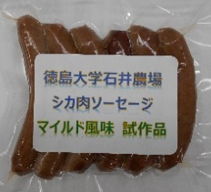
Research and development of animal production systems and livestock product technologies
Professor Fumiki Morimatsu
Development of animal production system
Content:
Our research is focused on the effects of various environmental and feed conditions on pig productivity. Advanced Livestock System Center was completed in February 2020, in which environmental conditions, such as temperature, light cycle, or light wavelength can be controlled. We are also working on the development of livestock products and research in functional food in our laboratory and meat processing facility which obtained a meat product manufacturing license. It is a unique facility that can provide consistent education and research from pig breeding technology to meat processing research.
We are also working on the development of a mobile pig laboratory. We believe that providing a mobile laboratory will contribute to the researchers who don't have the facilities which they need and also, will be useful for the fieldwork.
Advanced livestock system center
crack
コンタクト不良
Livestock products
食肉加工室
Mobile animal research laboratory
Keywords：livestock food products, Functional food
E-mail: fmorimat@tokushima-u.ac.jp
Tel. +81-88-635-8406
Fax: +81-88-635-8406
顔写真
（省略可）
・Automatic feeding
・Automatic cleaning

